Slide 1



Task Scheduling for Probabilistic
In-Band Network Telemetry
Wei Chen, Ye Tian , Member, IEEE, Zhongxiang Wei , Graduate Student Member, IEEE,
Jiangyu Pan , and Xinming Zhang , Senior Member, IEEE
Published in: IEEE/ACM TRANSACTIONS ON NETWORKING
汇报人：李程翔

Slide 2




background
1.1
Network telemetry
In-band network telemetry
网络数据收集和使用技术
遥测：远程采集和处理网络信息的自动化过程
带内网络遥测通过交换机节点在报文中插入元数据来采集网络状态
引入概率技术
In-band network telemetry
Probabilistic In-band Network Telemetry
带内网络遥测将数据包转发与网络测量相结合。
PINT是INT的一种概率变化，它提供了与INT类似的可见性
自强不息 厚德载物
Central South University

Slide 3
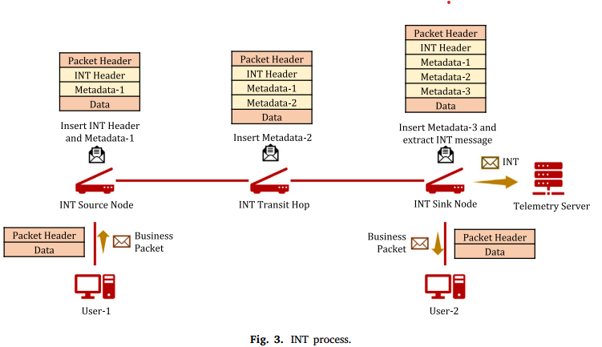
In-band network telemetry
1.2
遥测报文的报头信息，表示遥测报文的内容
遥测数据包：用于采集遥测数据
提取INT信息的端点实体
接收和处理遥测数据的遥测服务器
插入INT头文件的起始点实体
插入INT元数据的中间实体
即在INT中数据包携带着所经过交换机添加的所有信息
自强不息 厚德载物
Central South University

Slide 4
CHALLENGES OF In-band network telemetry
2
1
数据包开销过高
来自INT每个包开销明显影响流完成时间和应用程序级吞吐量
交换机处理时间过长
网络过载
3
2
INT这样的遥测系统会产生大量的流量，可能会使网络过载
1.每次数据包到达和离开交换机时，通过电线携带的位需要使用IEEE标准定义的编码从串行转换为并行，反之亦然。
2.任何添加到数据包中的额外位都会影响其处理时间，从而在每一跳的输入和输出接口上都会出现延迟。
CHALLENGES
RouteNet-Erlang: A Graph Neural Network for Network Performance Evaluation
自强不息 厚德载物
Central South University

Slide 5
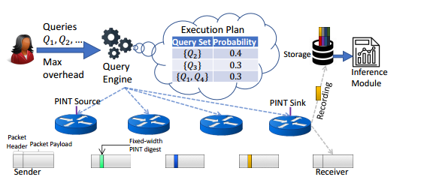
INT→PINT
3.1
为了解决INT的种种挑战，在INT的基础上引入了概率技术提出了PINT
为了减少每个数据包的开销，交换机的信息随机的分散到数个数据包中，即一个数据包只随机携带路径上的某一个交换机的信息
确定查询集的概率
查询
记录摘要
第一跳
添加摘要
最后一跳
固定摘要长度
知行合一、经世致用
自强不息 厚德载物
Central South University

Slide 6
提出问题
3.2
在PINT中收集一条路径的遥测信息需要相当数量的数据包
在PINT中数据包成为一种稀缺资源
成功收集路径上所有交换机上的网络状态值的机会取决于用于收集它们的数据包的数量
如何正确的把数据包数量分配给PINT任务
自强不息 厚德载物

Slide 7
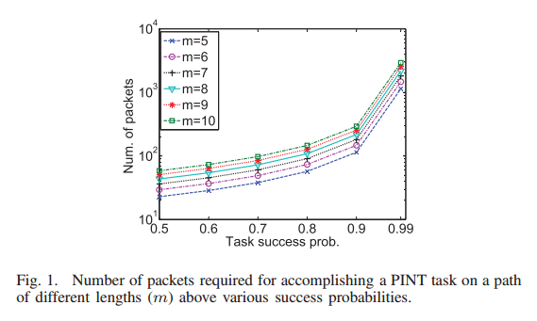
解决问题
3.3
提出问题：当多个并行的PINT任务被施加到一个数据包数量有限的INT流上时，如何根据任务收集测量数据的不同需求来调度任务？
分配的数据包越多成功率越高
特定队列的数据包丢失取决于其负载，因此还取决于馈送到该特定队列的其他队列的吞吐量。吞吐量取决于数据包丢失，因此我们最终产生了循环依赖。
分析分配给PINT任务的数据包数量与任务成功概率之间的关系，提出了任务调度算法
自强不息 厚德载物
Central South University

Slide 8
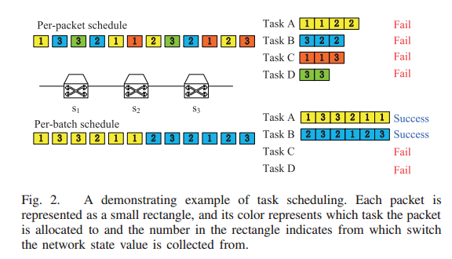
逐包→逐批
3.4
在路径中，之前考虑的是逐包的收集遥测信息，但是逐包并不能满足并行的多个PINT任务。
缺点：
逐包调度不能保持收集到的样本数据的时间接近性。有些网络状态是时变的，逐包调度并不能保持时间接近性；
当INT流只有有限数量的数据包时，逐包调度不能确保成功完成PINT任务。
如果将数据包分批分组，每次将一整批数据包分配给单个PINT任务，就能完成PINT任务，并能保持时间接近性。
对比如图
自强不息 厚德载物
Central South University

Slide 9
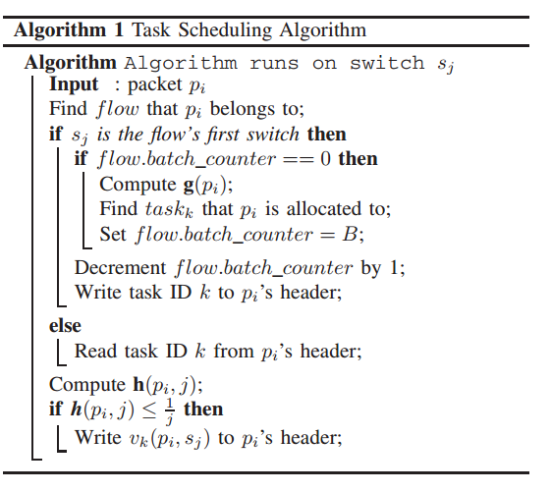

实现逐批任务调度----算法
3.5
使用p4提供的{0···999}中的随机函数g(.)
确定数据包
分给哪个任务
p4提供的{0···65,535}中的crc32哈希函数作为h(.)，并使用整数(65,535 × 1/j)作为阈值
批大小
批大小：
C：批大小缩放因子
确定数据包
携带哪个交换机
的信息
m:路径长度
自强不息 厚德载物
Central South University

Slide 10
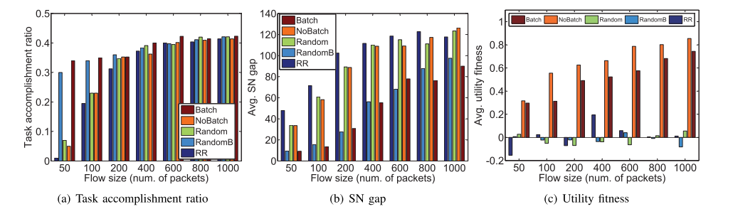
评估
4.1
任务完成率
序号间隔:用于完成该任务的最后一个和第一个数据包的序列号之差
效用实用度:反映了任务在收集测量数据时根据不同要求完成的程度
Batch：算法所使用的的方法
NoBatch：根据相关参数进行逐包分配
Random：数据包随机分配给任务，每个任务的概率为1/k
RandomB：以1k的概率随机将一批数据包分配给一个任务，批大小设置与batch相同。
RR:数据包以轮询的方式分配给任务。形式上，将流的第i个数据包分配给k = i mod k的第k个任务
RouteNet-Erlang: A Graph Neural Network for Network Performance Evaluation
自强不息 厚德载物
Central South University

